Slide 1
IV Всероссийский съезд учителей истории и I Всемирный конгресс школьных учителей истории
4-7 октября 2021 г.
Москва, Президент-Отель
Большая Якиманка, 24
congress.schoolhistorians.ru

Slide 2
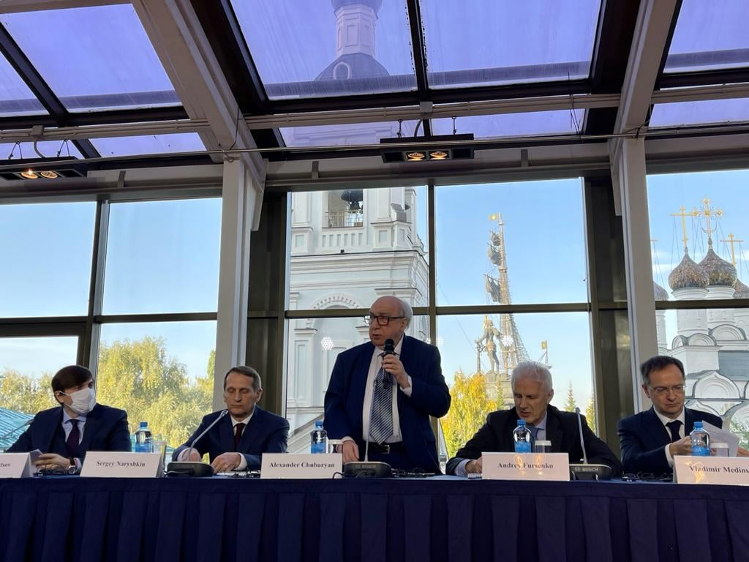

Slide 3
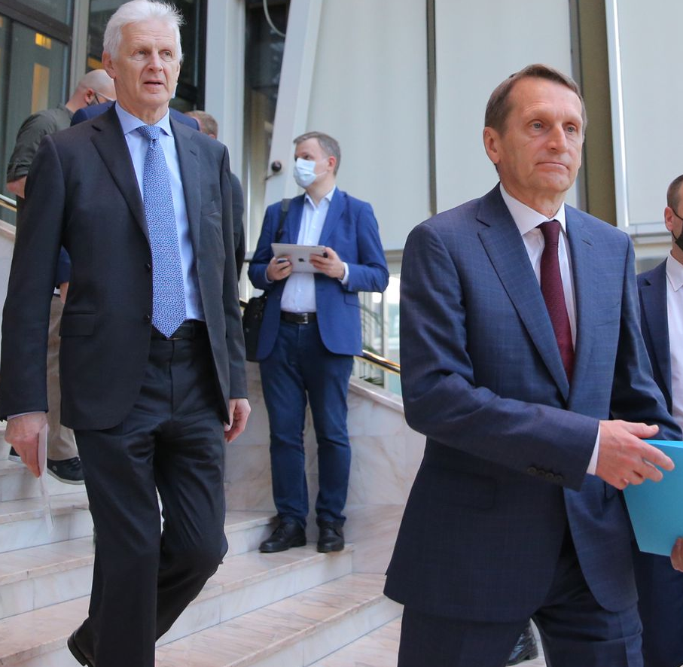

Slide 4
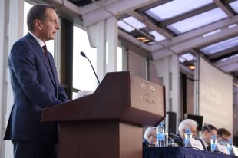
Путин поручил обновить систему преподавания истории
"Никто не вправе использовать прошлое, чтобы воспитывать новые поколения в ненависти друг к другу. Убежден, что общая историческая память призвана поддерживать доверие между нациями и служить для них источником полезных уроков", - подчеркнул глава РИО и добавил, что особенно такой подход касается истории Второй мировой войны, на признании итогов которой по сей день зиждется вся система международных отношений и международного права. - Полагаю, что присутствующие в этом зале разделяют нашу озабоченность в отношении участившихся случаев реабилитации нацизма в целом ряде стран Восточной Европы. Профессиональное историческое сообщество, ученые и педагоги всего мира не должны проявлять малодушие, закрывая глаза на подобные прецеденты".

Slide 5
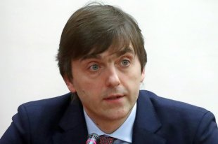
Кравцов: Школы должны прививать детям общечеловеческие ценности
Сергей Кравцов призвал проверять информацию, представленную на доступных школьникам исторических ресурсах, на соответствие исторической правде. Глава ведомства подчеркнул, что было бы очень интересно узнать, как борются с историческими фейками в других странах.

Slide 6
Никто не вправе использовать прошлое, чтобы воспитывать новые поколения в ненависти друг к другу
В. Мединский обратил внимание на огромную роль хорошего учителя даже в эпоху цифры и современных технологий. "Да, технологии могут быть хорошим подспорьем для преподавания, какие-то лучше, эффективнее, быстрее, чем традиционные - книга или лекционно-семинарская форма занятий. Натаскать на подготовку к историческому кроссворду ученика дистанционно можно. А вот, на мой взгляд, научить его критически мыслить, обсуждать, говорить, убеждать, не говоря уже о воспитании гражданина, дистанционно сложно, думаю, невозможно".

Slide 7
Академик Чубарьян: Преподаванием истории в школе недовольны во всем мире
На Конгресс в полном составе приехало руководство европейской ассоциации учителей школьной истории "ЕвроКлио". Эта встреча, по мнению ее главы Стивена Стежерса, положит начало дальнейшему сотрудничеству учителей всего мира, а также поможет бороться со стереотипами. Главная задача современного историка, убежден педагог, научить школьника "вежливо не соглашаться с мнением учителя, задавать критические вопросы, сталкиваться с неопределенностью ответов (когда нет источников), поставить себя на место других и рассмотреть альтернативные мнения". А задача учителя - принять эти вызовы времени.

Slide 8
Пленарное заседание
Александр Оганович Чубарьян, председатель Ассоциации учителей истории и обществознания, сопредседатель Российского исторического общества, научный руководитель Института всеобщей истории РАН, президент Ассоциации «ИПИИ», академик РАН. Тема выступления: «Ближайшие задачи и направления деятельности Ассоциации учителей истории и обществознания».
Константин Ильич Могилевский, председатель Правления РИО, Исполнительный директор фонда «История Отечества». Тема выступления: «Проекты Российского исторического общества для учителей».
Павел Владимирович Кузьмин, и.о. директора ФГАОУ ДПО «Академия Минпросвещения России». Тема выступления: «Единая система непрерывного развития профессионального мастерства. Академия – учителям страны».
Ольга Михайловна Хлытина, председатель Новосибирского регионального отделения Ассоциации учителей истории и обществознания. Тема выступления: «Чему учим и как проверяем?»
Петр Александрович Ишков, заместитель начальника отдела содержания и методов обучения в сфере начального общего, основного общего и среднего общего образования Департамента государственной политики и управления в сфере общего образования Министерства просвещения Российской Федерации. Тема выступления: «О государственной политике в сфере преподавания истории на уровне начального общего, основного общего и среднего общего образования»
Игорь Анатольевич Артасов, заместитель руководителя ФКР КИМ ЕГЭ по истории ФГБНУ «Федеральный институт педагогических изменений». Тема выступления: «Вопросы совершенствования КИМ ЕГЭ по истории»
Анастасия Сергеевна Майер, исполнительный директор Ассоциации учителей истории и обществознания. Сообщение: «Об утверждении состава руководящих органов Ассоциации учителей истории и обществознания»

Slide 9
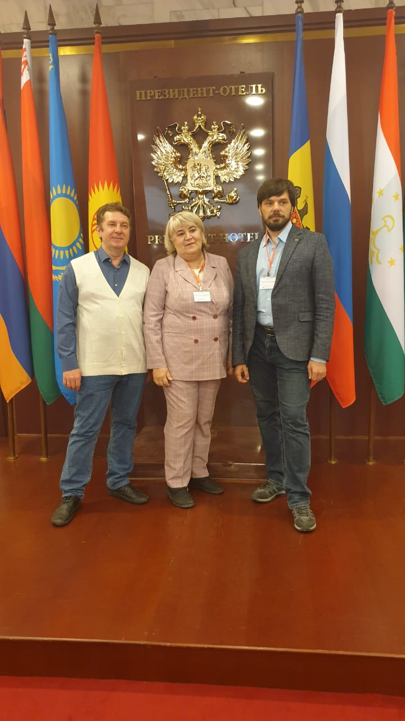
Делегация Челябинской области на съезде

Slide 10
Секция 1. История в школе. Национальные традиции и инновации
СЕКЦИЯ 1. ИСТОРИЯ В ШКОЛЕ: НАЦИОНАЛЬНЫЕ ТРАДИЦИИ И ИННОВАЦИИ
Секция посвящена методологическим вопросам. Участники обсудят опыт создания концепций по преподаванию истории в школе в разных странах, вопросы соотношения национальной и мировой истории в школьных программах, целесообразность разделения образовательного процесса на базовый и углубленный уровни. Отдельное внимание будет уделено достоинствам и недостаткам хронологического и тематического методов построения школьных программ по истории в разных странах.

Slide 11
Секция 2. Дистанционное обучение. Вызов времени
Секция посвящена теме дистанционного обучения в школах, обмену опытом по поддержанию «человеческих» взаимоотношений со школьниками во время обучения онлайн, выбору инструментов и подходов, которые смогли бы повысить мотивацию школьников (с особым акцентом на работе с источниками, групповыми проектами и посещением онлайн-музеев). Участникам также будет предоставлена возможность обсудить основные препятствия, с которыми они столкнулись при преподавании истории в онлайн-формате, и способы их преодоления, которые могли бы быть полезны для учителей из разных стран мира.

Slide 12
Секция 3. Обсерватория Совета Европы по преподаванию истории в школе
Секция посвящена презентации Расширенного частичного соглашения Совета Европы об Обсерватории преподавания истории в Европе. Обсуждение затронет ряд аспектов, связанных с целью Обсерватории, ее задачами, ее функционированием и вызовами, с которыми может столкнуться подобный проект. Председатели двух уставных органов Обсерватории, Управляющего совета и Научно-консультативного совета, а также Секретариата поделятся своими взглядами и опытом работы Обсерватории с момента ее основания до настоящего времени. Секция будет включать вопросы и ответы участников дискуссии об актуальности и практических преимуществах инициативы. Первая часть (до перерыва) будет с онлайн-спикерами. Вторая часть (после перерыва) пройдет в форме дискуссии с присутствующими участниками.

Slide 13
Секция 4. Революции в мировой истории
В рамках секции состоится дискуссия о том, в каком объеме история революционных событий в разных странах должна быть представлена в школьных программах по истории, на какие аспекты революционных событий должно быть обращено особое внимание в учебниках, какие революции повлияли в наибольшей степени на исторический процесс и должны быть представлены в программе по мировой истории. Отдельное внимание может быть обращено теме критического осуждения насилия, которое сопровождало революции в мировой истории. Участники из разных стран мира смогут обменяться опытом преподавания истории революций.

Slide 14
Секция 5. Международный круглый стол «Опыт преподавания истории Второй мировой войны в разных странах»
Участники круглого стола обсудят роль и значение истории Второй мировой войны в школьных программах по истории в разных странах. В том числе внимание будет уделено количеству часов, которые выделяются на историю Второй мировой войны, возрастным группам учащихся, трактовке основных событий войны. Отдельно будут рассмотрены новые подходы к преподаванию истории Второй мировой войны.

Slide 15
Секция 6. История в школе. Зачем и для кого?
Секция 7. Учебник истории сегодня: для ученика или для учителя?
6. Для участников Секции планируются следующие вопросы: Должна ли история воспитывать? Является ли ученик объектом или субъектом образовательного процесса? Как научить ребенка отличать научное знание от ненаучного? Может ли интернет быть полезным?
7. Может ли учебник быть основным источником информации в цифровую эпоху? Может ли учебник научить думать? В рамках секции планируется обсуждение широкого спектра вопросов, касающихся существующих в разных странах подходов к написанию учебников по истории для средней школы.

